Slide 1

Администрация Гагинского муниципального округа
Итоги выполнения прогноза социально-экономического развития Гагинского муниципального округа
за 2025 год

Slide 2
Нормативно-правовая база по разработке Прогноза на 2025 год
Бюджетный Кодекс Российской Федерации
ФЗ от 28 июня 2014 г. № 172-ФЗ «О стратегическом планировании в Российской Федерации»;
Закон Нижегородской области от 03 марта 2015 года № 24-З «О стратегическом планировании в Нижегородской области»;
Решение Совета депутатов Гагинского муниципального округа от 04 октября 2022 года № 21 «Об утверждении Положения о бюджетном процессе в Гагинском муниципальном округе НО»;
Постановление Администрации Гагинского муниципального округа от 10.10.2023г № 1301 «О порядке разработки, корректировки, осуществления мониторинга и контроля реализации прогноза социально-экономического развития Гагинского муниципального округа на среднесрочный период»;
Распоряжение Администрации Гагинского муниципального округа от 23.08.2024г № 39 «Об утверждении плана мероприятий по разработке прогноза социально-экономического развития Гагинского муниципального округа Нижегородской области на среднесрочный период (на 2025 год и на плановый период 2026 и 2027 годов), бюджета Гагинского муниципального округа на 2025 год и на плановый период 2026 и 2027».

Slide 3






Основные показатели, характеризующие налогооблагаемую базу территории – основа формирования бюджета
Отгрузка товаров собственного производства, выполнение работ, услуг
собственными силами, в т.ч. в обработке
Валовая продукция сельского хозяйства
Розничный товарооборот (по кругу крупных и средних
предприятий)
Фонд оплаты труда
Численность работающих
Прибыль прибыльных предприятий ( круг крупных и средних предприятий)

Slide 4
Динамика основных макроэкономических показателей, в % к предыдущему году
Прогноз 2025г | Факт 2025г
Индекс потребительских цен
104,5 | 105,3
ИФО отгруженной продукции по полному кругу предприятий
100,3 | 115,0
ИФО отгруженной продукции по кругу крупных и средних организаций
100,6 | 120,2
ИФО промышленного производства (обрабатывающие производства)
98,7 | 51,0
ИФО сельскохозяйственного производства (все категории хозяйств)
100,7 | 105,1
ИФО оборота розничной торговли
105 | 103,7
Темп роста фонда оплаты труда
112,9 | 112,1
Реальная заработная плата
108 | 108,3
Темп роста прибыли прибыльных организаций (крупные и средние)
105 | 164,5

Slide 5
Выполнение показателей Прогноза
Показатели | Ед.изм. | Факт 2024г | Прогноз 2025г | Факт 2025г | % исполнения прогноза | % к 2024г
1.Отгружено товаров собственного производства, выполнено работ, оказано услуг, всего (полный круг предприятий) | млн. руб. | 2643,3 | 2284,5 | 3750,9 | 164,2% | 141,9%
в % к предыдущему году в сопоставимых ценах | % | 123,9 | 100,3 | 115 | 14,7
в т.ч. Обрабатывающие производства | млн. руб. | 228,71 | 362,8 | 124,4 | 34,3% | 54,4%
в % к предыдущему году в сопоставимых ценах | % | 56,6 | 98,7 | 51 | -47,7
2.Отгружено товаров собственного производства, выполнено работ, оказано услуг, всего (круг крупных и средних предприятий) | млн. руб. | 2620,7 | 1402 | 3315,2 | 236,5% | 126,5%
в % к предыдущему году в сопоставимых ценах | % | 203,5 | 100,6 | 120,2 | 19,6

Slide 6
Выполнение показателей Прогноза
Показатели | Ед.изм. | Факт 2024г | Прогноз 2025г | Факт 2025г | % исполнения прогноза | % к 2024г
3.Валовая продукция с/хоз-ва (все категории) | млн. руб. | 3471,1 | 3240 | 3923,7 | 121,1% | 113,0%
в % к предыдущему году в сопоставимых ценах | % | 98,2 | 100,7 | 105,1 | 4,4
в т.ч.Валовая продукция с/хоз-ва (общественный сектор ) | млн. руб. | 2745,4 | 2600 | 3145,4 | 121,0% | 114,6%
в % к предыдущему году в сопоставимых ценах | % | 98,1 | 101,3 | 106,5 | 5,2
в т.ч.Валовая продукция с/хоз-ва (ЛПХ) | млн. руб. | 718,3 | 626,4 | 768,6 | 122,7% | 107,0%
в % к предыдущему году в сопоставимых ценах | % | 100 | 98,5 | 99,4 | 0,9
4.Объем розничного товарооборота (по крупным и средним предприятиям) | млн. руб. | 699,5 | 698 | 755,7 | 108,3% | 108,0%
в % к предыдущему году в сопоставимых ценах | % | 110,3 | 105 | 103,7 | -1,3

Slide 7
Выполнение показателей Прогноза
Показатели | Ед.изм. | Факт 2024г | Прогноз 2025г | Факт 2025г | % исполнения прогноза | % к 2025г
5. ФОТ-всего | млн.руб. | 1228,2 | 1408,2 | 1377,3 | 97,8% | 112,1%
в.т.ч. Бюджетный фонд | млн.руб. | 629,7 | 702,9 | 678,7 | 96,6% | 107,8%
6. Численность-всего | чел. | 2239 | 2296 | 2202 | 95,9% | 98,3%
в т.ч бюджетники | чел. | 1170 | 1188 | 1159 | 97,6% | 99,1%
7. Среднемесячная з/п-всего | руб. | 45712 | 51111 | 52123 | 102,0% | 114,0%
в т.ч бюджетники | руб. | 44852 | 49584 | 48802 | 98,4% | 108,8%
8. Прибыль прибыльных предприятий (по кругу крупных и средних предприятий) | млн. руб. | 662,3 | 346,5 | 1089,3 | 314,4% | 164,5%

Slide 8
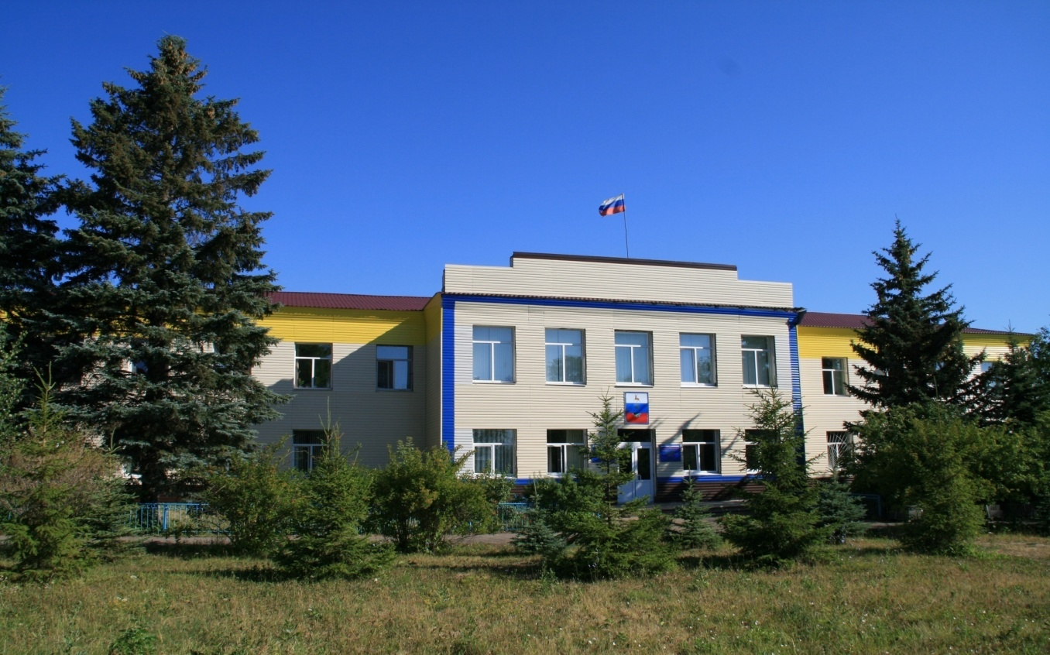
2026 год

